Slide 1







XIN CHÀO CÁC EM!
MỜI CÁC EM VÀO BÀI HỌC MỚI!

Slide 2

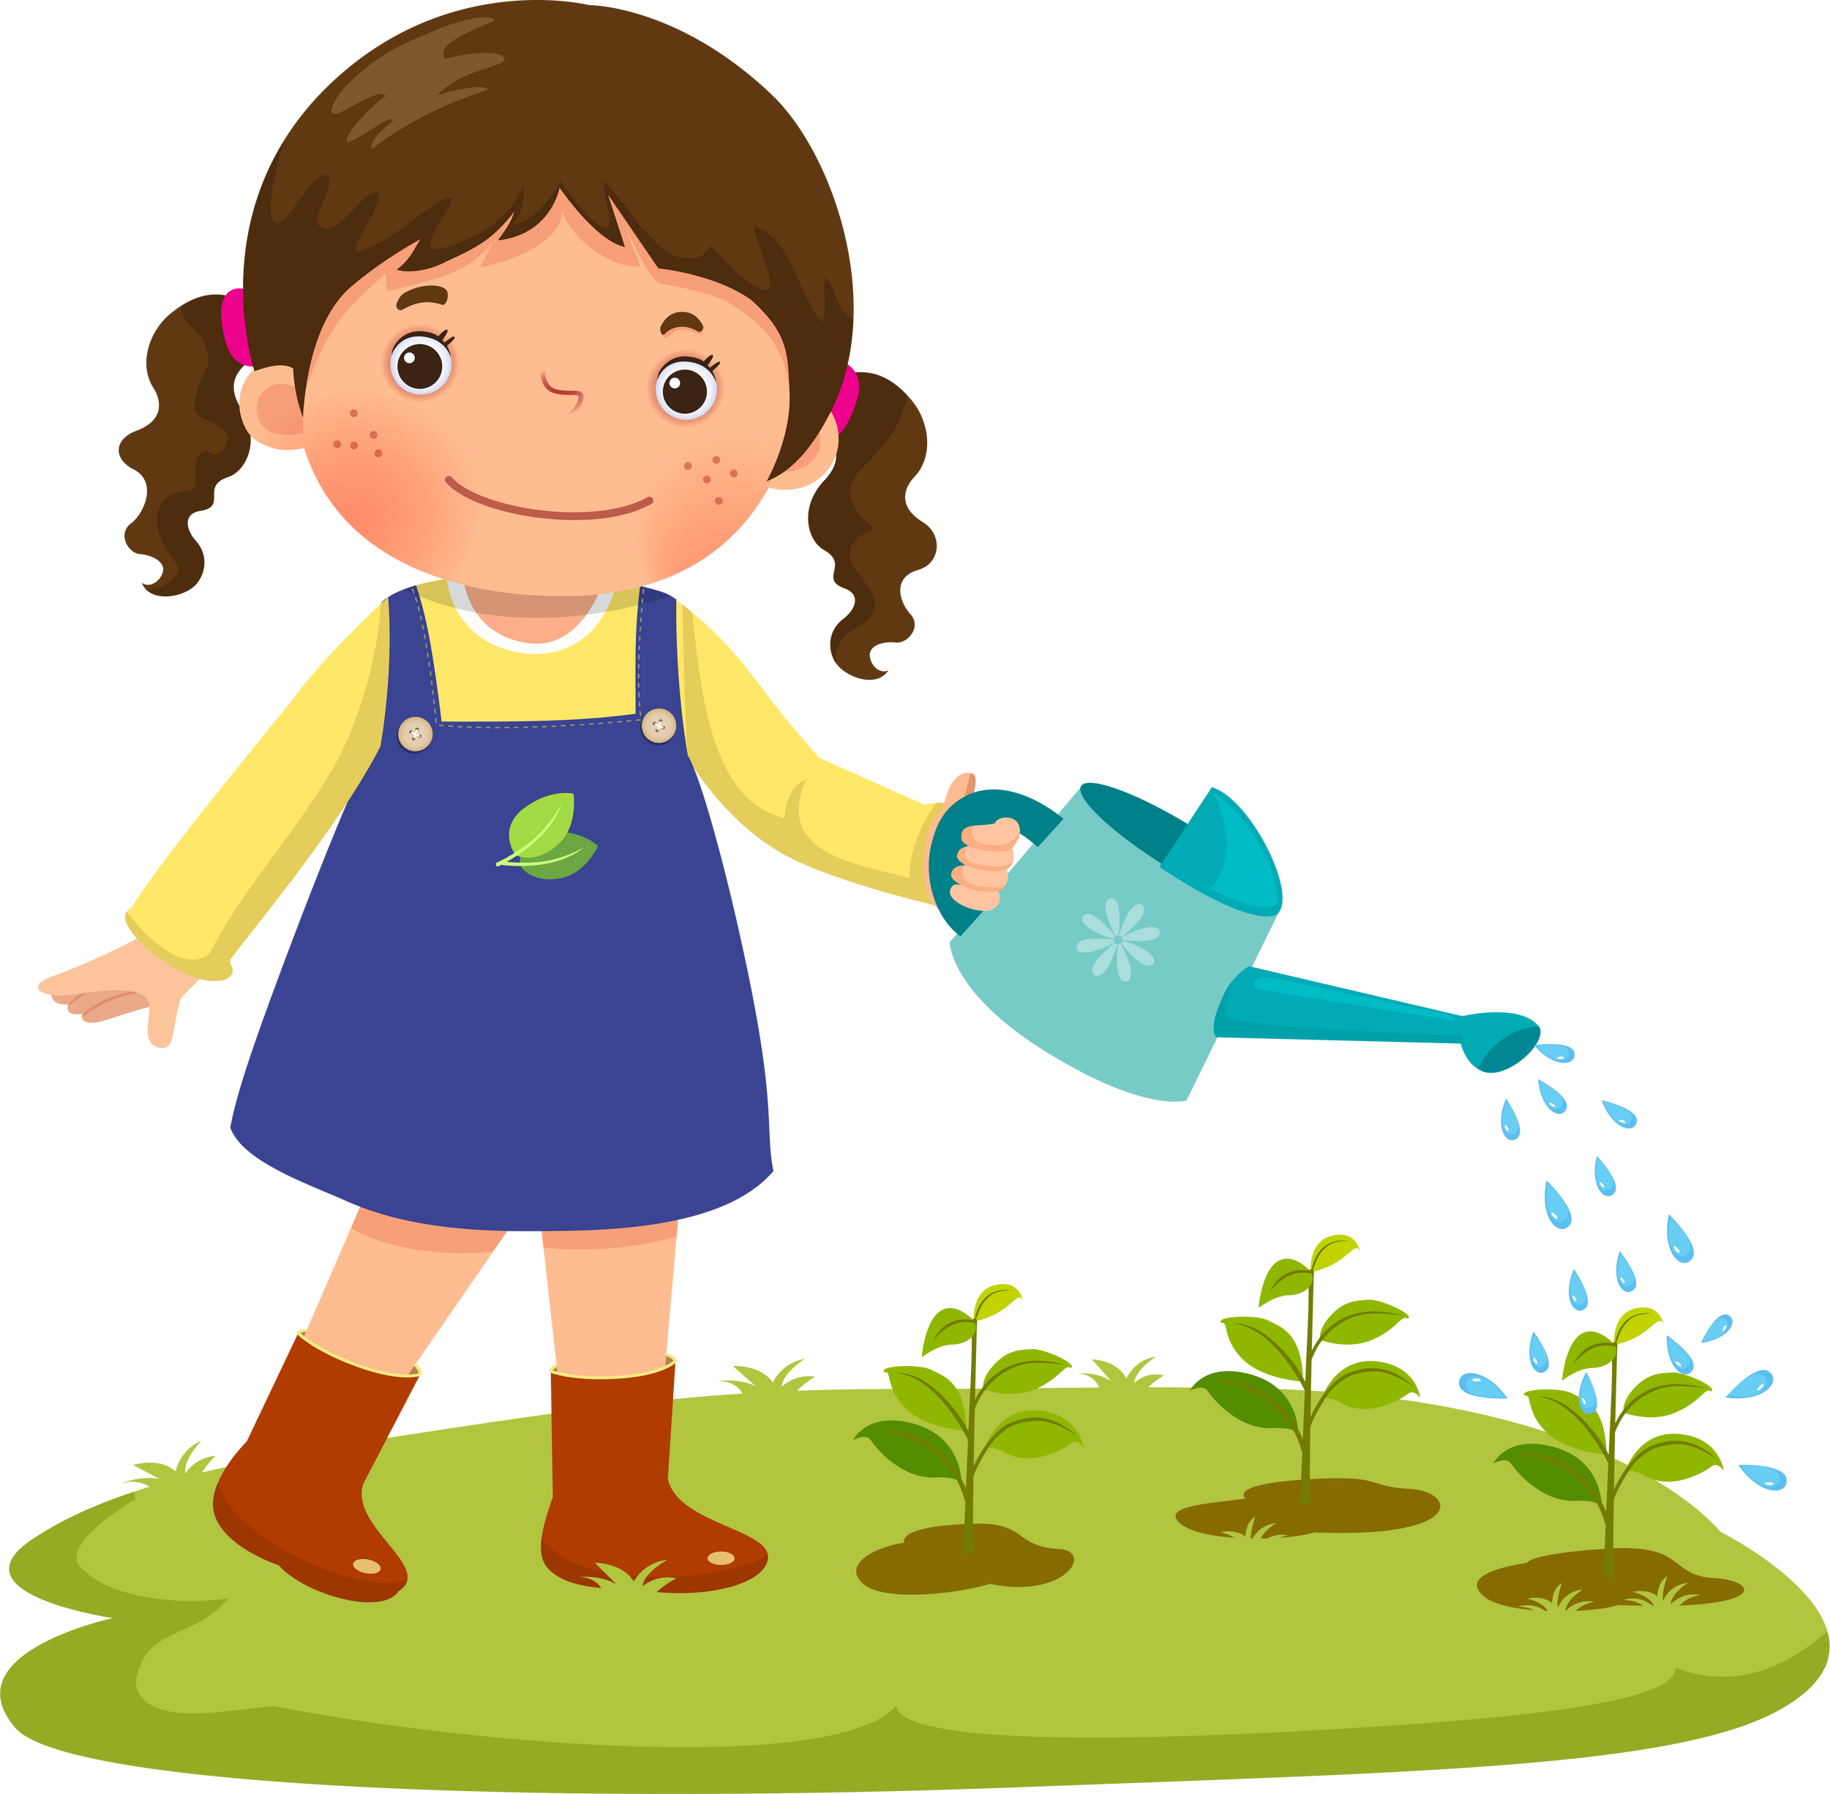
KHỞI ĐỘNG
Kể những việc em đã làm được khi ở nhà, ở trường.
Khi làm những việc đó, em cảm thấy như thế nào?

Slide 3






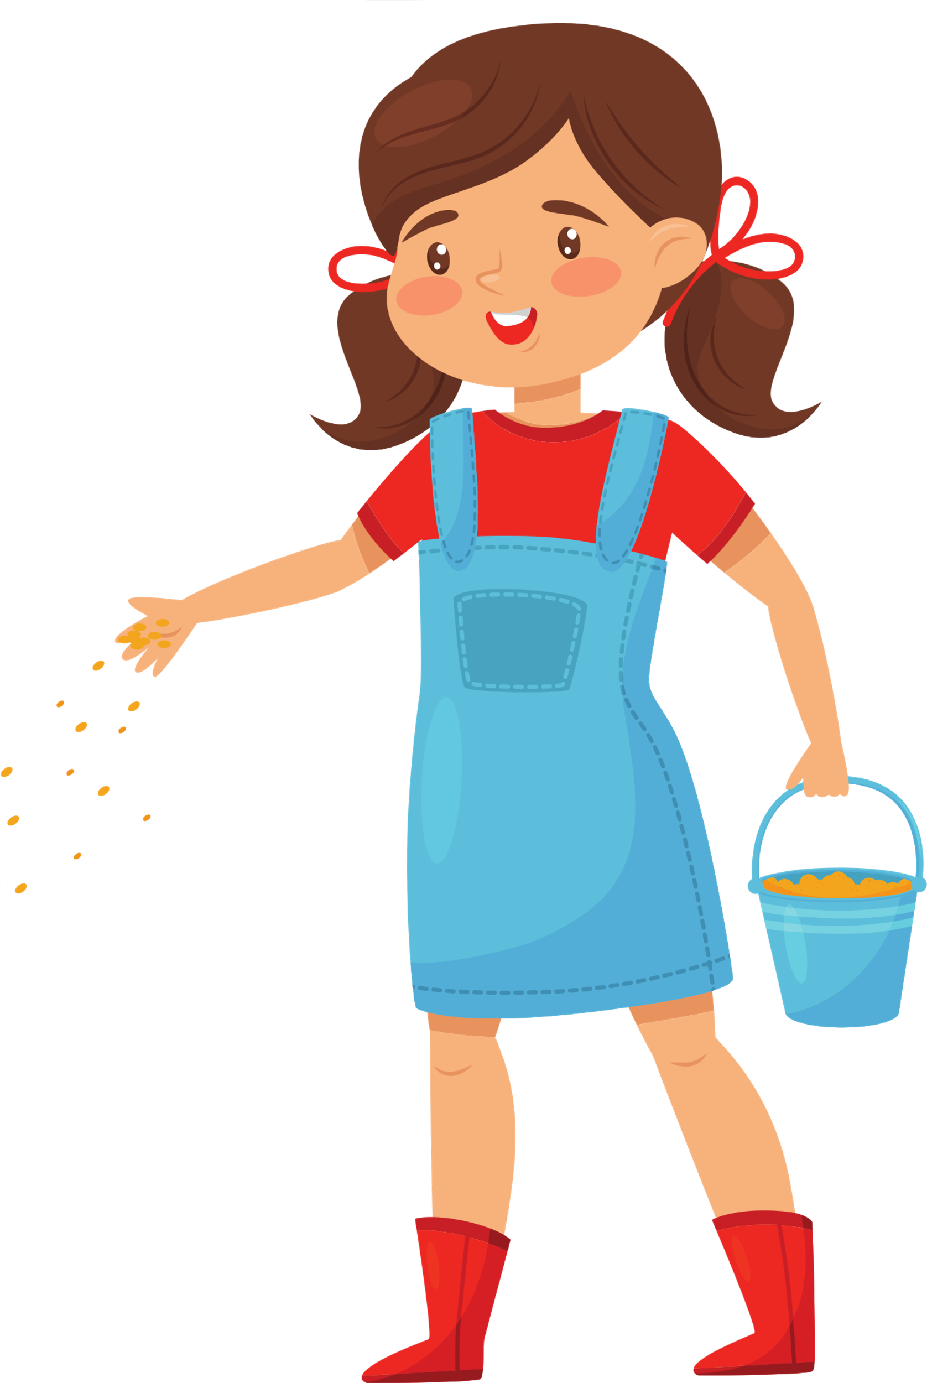


CHỦ ĐỀ 3.
YÊU LAO ĐỘNG
BÀI 3. YÊU LAO ĐỘNG

Slide 4

NỘI DUNG BÀI HỌC
01
Một số biểu hiện của yêu lao động
02
Vì sao phải yêu lao động?

Slide 5
PHẦN 1. MỘT SỐ BIỂU HIỆN
CỦA YÊU LAO ĐỘNG

Slide 6
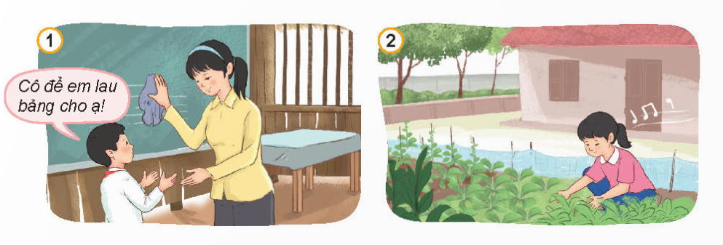
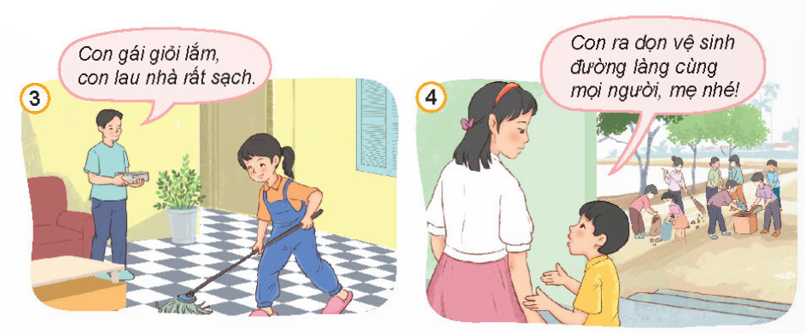
LÀM VIỆC NHÓM ĐÔI
Quan sát các bức tranh sau đây và trả lời câu hỏi:
Em hãy nêu các biểu hiện của yêu lao động qua các bức tranh đó.
Hãy nêu thêm các biểu hiện của yêu lao động mà em biết.

Slide 7

BIỂU HIỆN CỦA YÊU LAO ĐỘNG
Chủ động tự giác đối với công việc trên trường, lớp
Cảm thấy vui vẻ khi lao động, khi làm được việc

Slide 8
BIỂU HIỆN CỦA YÊU LAO ĐỘNG
Lao động tích cực, tạo ra được thành quả lao động tốt
Chủ động tham gia các hoạt động lao động ở địa phương

Slide 9
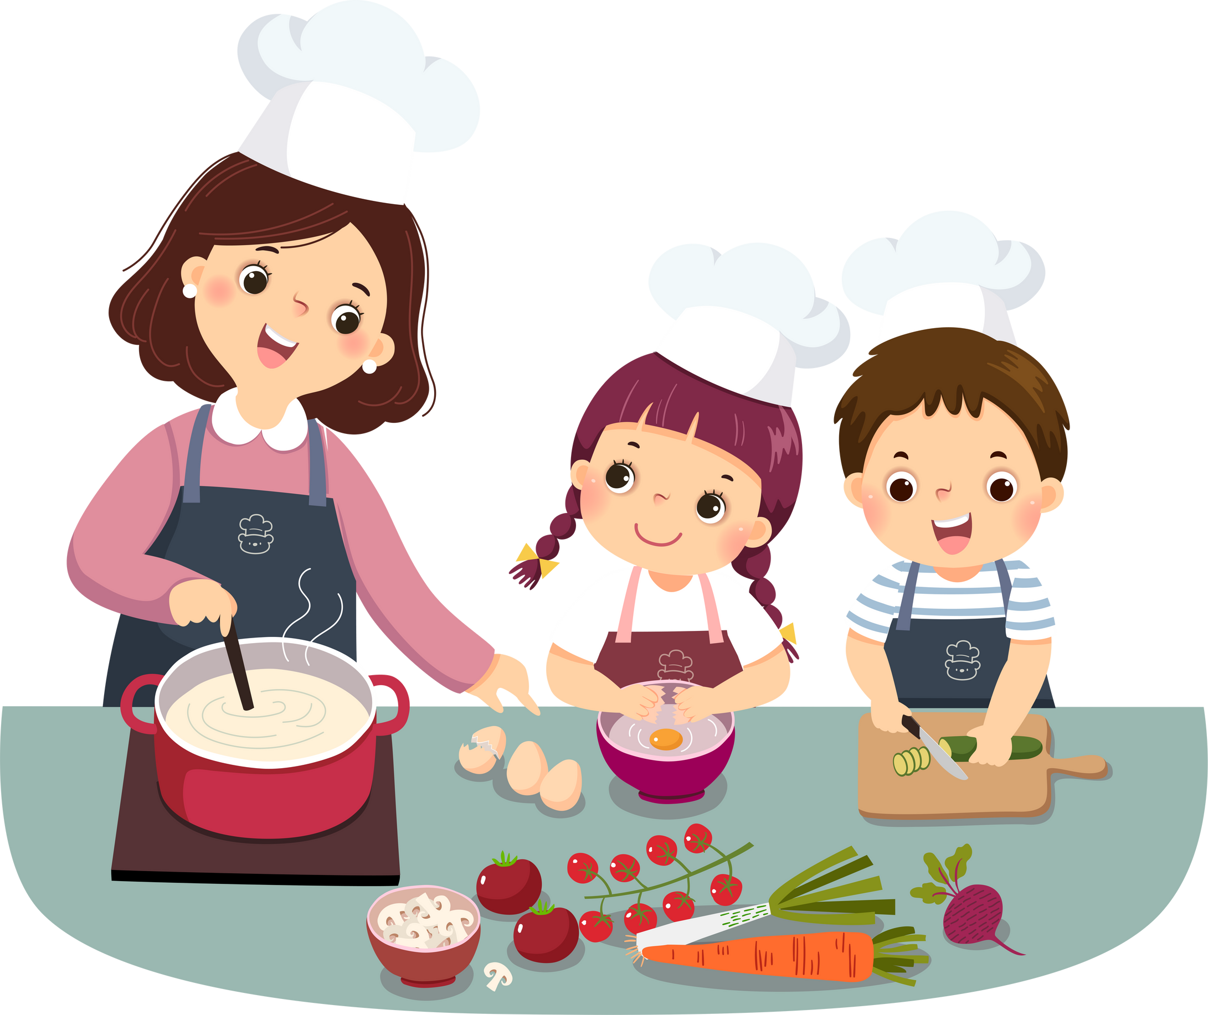
MỘT SỐ BIỂU HIỆN KHÁC CỦA YÊU LAO ĐỘNG
Tích cực, tự giác làm các công việc.
Chăm chỉ làm việc.
Không trì hoãn, đùn đẩy công việc.
Kính trọng người yêu lao động, phê phán các cá nhân lười biếng.

Slide 10
PHẦN 2.
VÌ SAO PHẢI YÊU LAO ĐỘNG

Slide 11
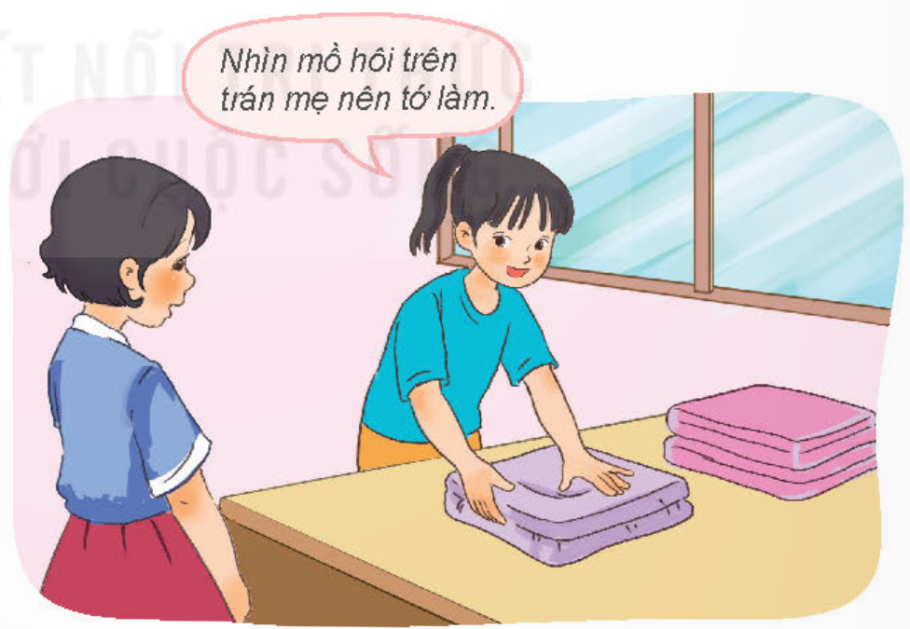
ĐỌC CÂU CHUYỆN “NHỮNG GIỌT MỒ HÔI TRÊN TRÁN MẸ”
THẢO LUẬN NHÓM
Cô bé đã thể hiện tình yêu lao động như thế nào? Những việc làm của cô bé đã đem lại điều gì?
Theo em, vì sao phải yêu lao động?

Slide 12
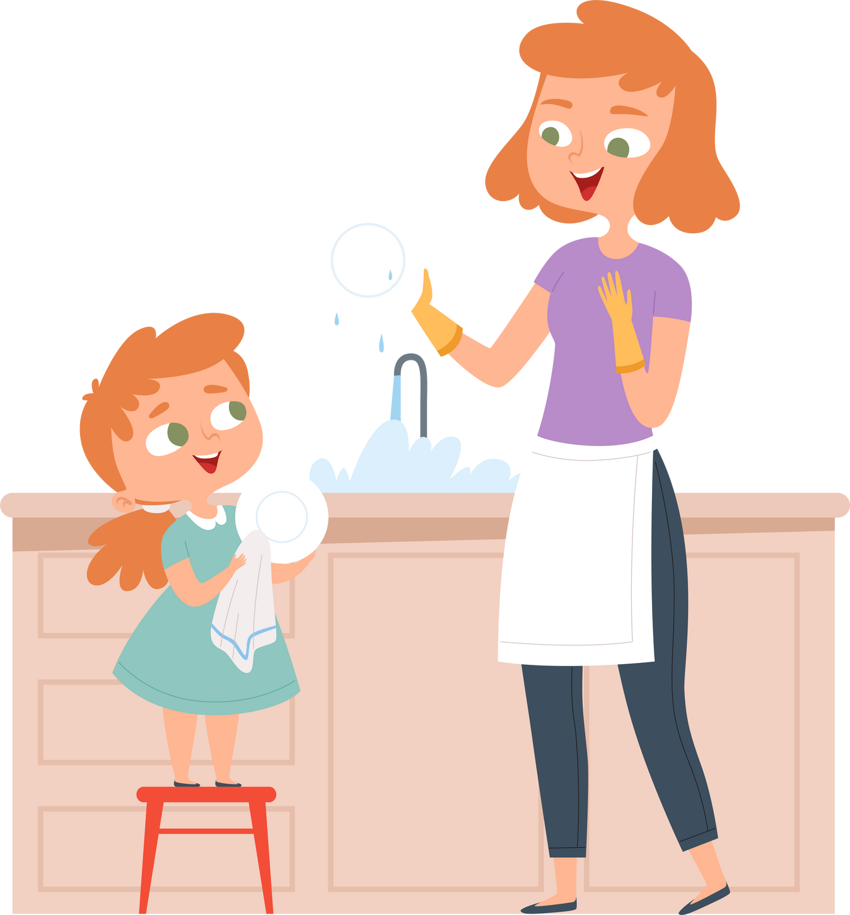
Cô bé đã thể hiện tình yêu lao động như thế nào?
Những việc làm của cô bé đã đem lại điều gì?
Những việc làm thể hiện sự yêu lao động:
Thường xuyên giúp mẹ làm việc nhà.
Giúp mẹ gấp quần áo.
Cất gọn quần áo vào tủ của từng người.
Lau những ngăn kệ tủ cho khỏi bụi.
➔ Việc làm của cô bé giúp mẹ đỡ vất vả hơn, giúp cô bé trưởng thành hơn và được bạn bè nể trọng.

Slide 13
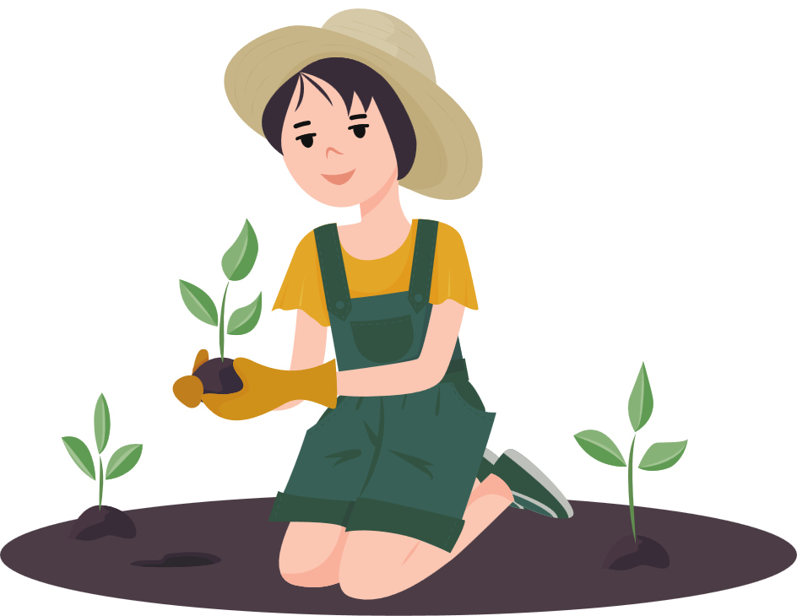
Theo em, vì sao phải yêu lao động?
Chúng ta phải yêu lao động là vì:
Lao động tạo ra của cải vật chất.
Giúp con người trở nên hoạt bát, nhanh nhẹn, nâng cao sức khỏe.
Góp phần vào sự phát triển của xã hội.
Nâng cao sự hiểu biết của bản thân mình.

Slide 14
LUYỆN TẬP
Bài tập 1. Em đồng tình hay không đồng tình với các ý kiến nào sau đây? Vì sao?
Lao động đem lại cho con người niềm vui.
a
Lao động là đáng chê cười
c
Chỉ người nghèo mới phải lao động
Cần quý trọng những người yêu lao động.
b
d
e
Trẻ em có bổn phận làm những việc phù hợp với khả năng.

Slide 15


Lười lao động là đáng chê cười
Lao động đem lại cho con người niềm vui.
a
c
➔ Lười lao động là hành động đáng lên án
➔ Lao động đem lại các giá trị tinh thần cho con người
Chỉ người nghèo mới phải lao động
Cần quý trọng những người yêu lao động.
b
d
➔ Bất kể ai cũng phải lao động dù nghèo hay giàu
➔ Chúng ta cần phải quý trọng những người biết yêu lao động.

Slide 16


e
Trẻ em có bổn phận làm những việc phù hợp với khả năng.
➔ Vì ai cũng có thể lao động, trẻ em có thể làm những việc phù hợp với khả năng của mình.

Slide 17





Bài tập 2. Em đồng tình hoặc không đồng tình với việc làm của bạn nào dưới đây? Vì sao?
a. Hằng ngày, sau khi đi học về, Long thường giúp bố mẹ nhặt rau, quét nhà.
d. Tuấn thường chọn việc nhẹ để làm còn việc nào khó thì để bạn làm.
b. Mỗi lần bố nhờ làm việc gì, Kiên thường làm một cách qua loa, cẩu thả.
e. Mỗi khi đến phiên trực nhật lớp, Nam luôn cùng các bạn vui vẻ làm.
g. Hương hay lấy lí do bận học bài để không phải làm việc nhà.
c. Mai luôn tích cực tham gia các buổi lao động vệ sinh trường, lớp.

Slide 18


GỢI Ý
a. Hằng ngày, sau khi đi học về, Long thường giúp bố mẹ nhặt rau, quét nhà.
b. Mỗi lần bố nhờ làm việc gì, Kiên thường làm một cách qua loa, cẩu thả.
Hành động thể hiện Long đã biết tự giác làm việc nhà
Không có trách nhiệm với công việc bố giao cho
c. Mai luôn tích cực tham gia các buổi lao động vệ sinh trường, lớp.
Có trách nhiệm tham gia vào các buổi lao động tập thể

Slide 19
GỢI Ý
d. Tuấn thường chọn việc nhẹ để làm còn việc nào khó thì để bạn làm.
e. Mỗi khi đến phiên trực nhật lớp, Nam luôn cùng các bạn vui vẻ làm.
Hành động chỉ nghĩ cho bản thân, không tích cực trong công việc
Có thái độ tích cực, vui vẻ khi làm việc
g. Hương hay lấy lí do bận học bài để không phải làm việc nhà.
Tìm lí do, đùn đẩy để không phải lao động

Slide 20
Bài tập 3. Em sẽ khuyên bạn điều gì?
a. Huy là học sinh giỏi nhưng rất ít khi tham gia các hoạt động ở trường. Mỗi khi được phân công việc gì, bạn thường từ chối với lí do: “Mình đến trường là để học tập chứ không phải để làm những việc khác”.
c. Quỳnh không bao giờ giúp đỡ bố mẹ làm việc nhà.
d. Lớp Hường sắp tham gia hội chợ Xuân do nhà trường tổ chức. Hường được phân công mang cờ, hoa để trang trí gian hàng của lớp nhưng bạn từ chối.
b. Trong suốt buổi sinh hoạt lớp, cô giáo khen Hùng tích cực lao động giữ gìn sạch, đẹp trường, lớp. Khuê không đồng tình vì cho rằng học giỏi mới đáng được khen.

Slide 21
GỢI Ý TRẢ LỜI
a. Huy là học sinh giỏi nhưng rất ít khi tham gia các hoạt động ở trường. Mỗi khi được phân công việc gì, bạn thường từ chối với lí do: “Mình đến trường là để học tập chứ không phải để làm những việc khác”.
Suy nghĩ và hành động của Huy là không đúng.
Ngoài việc học, học sinh nên tham gia các hoạt động ngoại khóa để rèn luyện thêm các kĩ năng khác.
Huy nên tích cực tham gia vào các hoạt động do trường, lớp tổ chức; để thêm yêu lao động, năng động tích cực hơn, phát triển được kĩ năng mềm cho bản thân.

Slide 22
GỢI Ý TRẢ LỜI
b. Trong suốt buổi sinh hoạt lớp, cô giáo khen Hùng tích cực lao động giữ gìn sạch, đẹp trường, lớp. Khuê không đồng tình vì cho rằng học giỏi mới đáng được khen.
Suy nghĩ của Khuê là không đúng.
Tích cực tham gia các hoạt động của trường của lớp, giữ gìn vệ sinh trường lớp cũng là một hoạt động đáng khen ngợi.
Cần giải thích rõ cho Khuê, để bạn hiểu được việc làm của Hùng là đáng khen ngợi.

Slide 23
GỢI Ý TRẢ LỜI
c. Quỳnh không bao giờ giúp đỡ bố mẹ làm việc nhà.
Quỳnh chưa có nhận thức đúng đắn về lao động.
Bạn nên dành thời gian để giúp đỡ bố mẹ các công việc phù hợp trong gia đình.
Làm việc nhà vừa với sức của mình, giúp rèn luyện sức khỏe, sự chăm chỉ và còn thể hiện sự sẻ chia giữa các thành viên trong gia đình.

Slide 24

GỢI Ý TRẢ LỜI
d. Lớp Hường sắp tham gia hội chợ Xuân do nhà trường tổ chức. Hường được phân công mang cờ, hoa để trang trí gian hàng của lớp nhưng bạn từ chối.
Khuyên Hường không nên từ chối việc mà lớp đã giao phó.
Vì sống trong một tập thể, mỗi người cần có ý thức về trách nghiệm của mình trong tập thể đó.

Slide 25
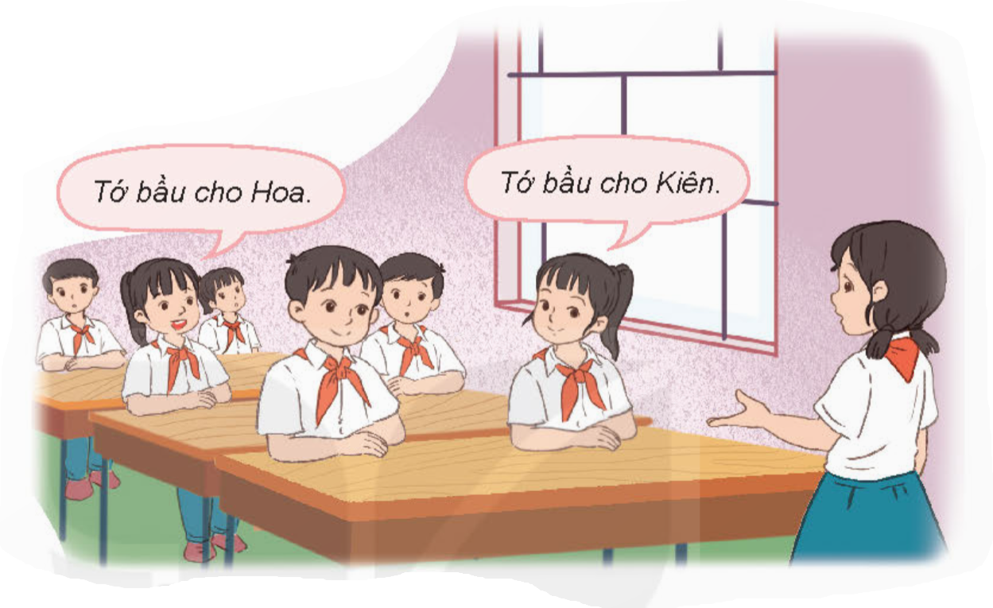
Bài tập 4. Xử lí tình huống
Tình huống 1. Tổ của Lan tổ chức bình bầu một bạn tiêu biểu trong học tập và trong hoạt động tập thể. Lan bầu cho Kiên vì Kiên vừa học giỏi vừa tích cực tham gia các hoạt động tập thể, nhất là trong lao động. Nhưng một số bạn lại bầu cho Hoa vì cho rằng mặc dù Hoa không chăm chỉ lao động nhưng lại học giỏi hơn Kiên.
Nếu là thành viên trong tổ của Lan, em sẽ chọn ai? Vì sao?

Slide 26
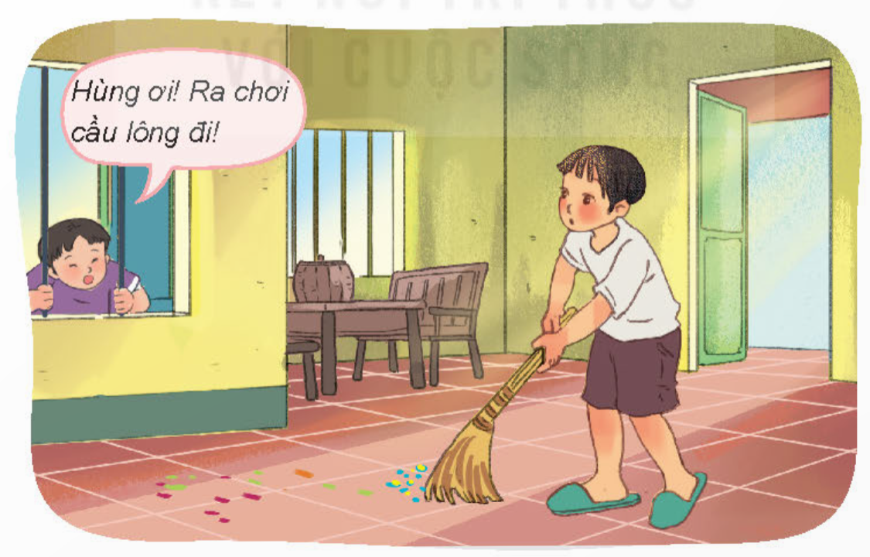
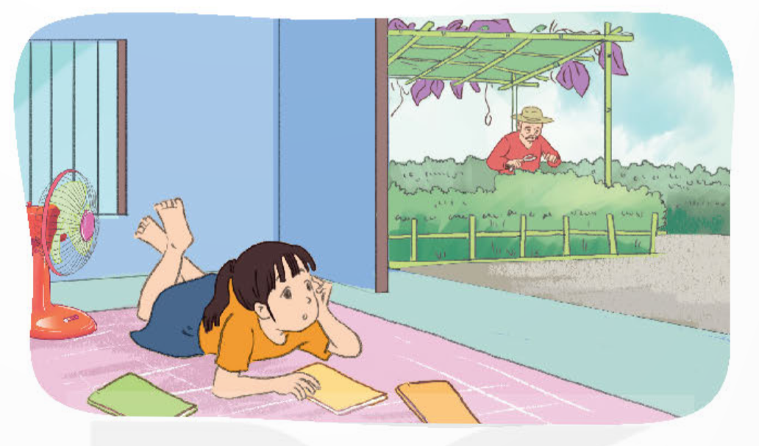
Bài tập 4. Xử lí tình huống
Tình huống 2. Em chưa lau xong nhà cửa thì bạn hàng xóm sang rủ chơi cầu lông.
Em sẽ làm gì?
Tình huống 3. Ngọc đang chơi thì thấy ông nội chăm sóc cây trong vườn.
Nếu là Ngọc, em sẽ làm gì?

Slide 27
GỢI Ý XỬ LÍ TÌNH HUỐNG
Tình huống 1
Tình huống 2
Nếu là thành viên trong tổ của Kiên, em sẽ chọn Kiên.
Kiên vừa học tốt còn tích cực tham gia các hoạt động của tập thể.
Bạn xứng đáng được khen ngợi.
Em sẽ tiếp tục lau nhà và nói với bạn sau khi hoàn thành được công việc sẽ tham gia trò chơi.
Vì làm việc nhà là trách nhiệm và nghĩa vụ của mỗi thành viên trong gia đình
Tình huống 3
Nếu là Ngọc em sẽ ra vườn phụ giúp ông, nhờ ông chỉ cho các công việc phù hợp.
Giúp đỡ ông mau hoàn thành công việc để có thể nghỉ ngơi.

Slide 28
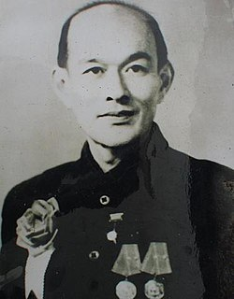
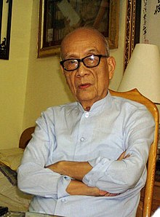
VẬN DỤNG
Nhiệm vụ 1. Hãy sưu tầm và kể cho các bạn nghe về một tấm gương yêu lao động mà em biết. Em học hỏi được điều gì từ tấm gương đó.
GS. Lương Định Của
GS. Vũ Khiêu

Slide 29
VẬN DỤNG
Nhiệm vụ 2. Chia sẻ cảm xúc của em sau khi đã làm xong một công việc (ở trường, ở lớp, ở nhà, ở cộng đồng nơi em sinh sống,…)

Slide 30
VẬN DỤNG
Nhiệm vụ 3. Em hãy tự giác thực hiện các công việc ở nhà, ở trường phù hợp với khả năng của bản thân và đánh dấu vào bảng theo gợi ý dưới đây:
Việc em làm | Thứ Hai | Thứ Ba | Thứ Tư | Thứ Năm | Thứ Sáu | Thứ Bảy | Chủ nhật
Quét nhà
Lau bàn ghế
Gấp quần áo
...

Slide 31

HƯỚNG DẪN VỀ NHÀ
Ôn tập lại nội dung của bài học ngày hôm nay
Chuẩn bị Bài 4. Tôn trọng tài sản của người khác
Thực hiện các việc làm phù hợp với bản thân

Slide 32

CẢM ƠN CÁC EM
ĐÃ CHÚ Ý LẮNG NGHE!

